Slide 1

Český jazyk
PODSTATNÁ JMÉNA
RODU MUŽSKÉHO
Mgr. Renáta Slámová
ZŠ Jenišovice
VY_32_INOVACE_223

Slide 2
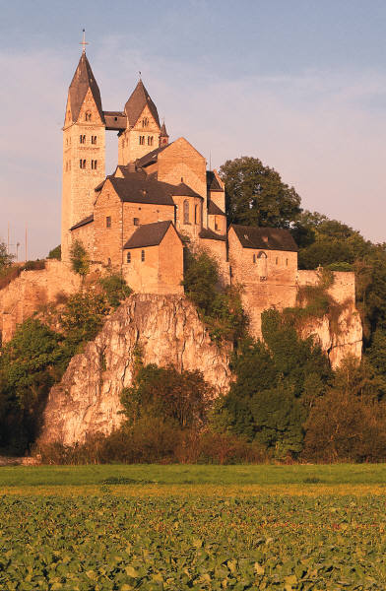
Podstatná jména rodu mužského:
Vzory
životný
neživotný
(ten) pán
(ten) hrad
(ten) muž
(ten) stroj

Slide 3
Osmisměrka
C | E | D | Z | E | J
Z | E | K | O | B | E
Á | T | N | C | Í | L
V | U | K | Ě | L | O
O | F | F | K | V | S
D | R | O | T | O | M
Najdi šest podstatných jmen rodu mužského
Závod
Jezdec
Motor
Věnec
Cíl
Olej

Slide 4

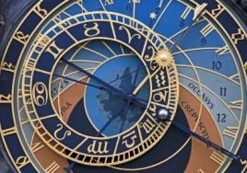
Vylušti křížovku. Všechna slova jsou rodu mužského.
Najdi slova na obrázcích:
Přechod přes řeku
Věžní hodiny
Stanová osada
Ochrana sešitu, knihy
Velký korýš s klepety

Slide 5
Řešení:
Osmisměrka
C | E | D | Z | E | J
Z | E | K | O | B | E
Á | T | N | C | Í | L
V | U | K | Ě | L | O
O | F | F | K | V | S
D | R | O | T | O | M
Najdi šest podstatných jmen rodu mužského
Závod
Jezdec
Motor
Věnec
Cíl
Olej

Slide 6
Řešení:
Vylušti křížovku. Všechna slova jsou rodu mužského.
Najdi slova na obrázcích:
Přechod přes řeku
Věžní hodiny
Stanová osada
Ochrana sešitu, knihy
Velký korýš s klepety
m | o | s | t
o | r | l | o | j
t | á | b | o | r
o | b | a | l
r | a | k

